Slide 1




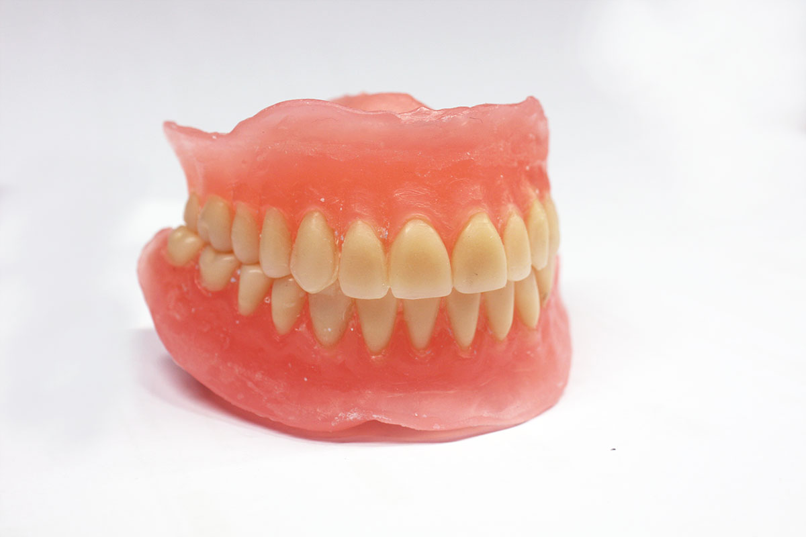

Slide 2
Создание здоровых и безопасных условий труда, содействие в формировании здорового образа жизни, обеспечивающее физическое, душевное и социальное благополучие в реальной окружающей среде (природной, техногенной и социальной) и активное долголетие сотрудников – основная задача руководителя

Slide 3

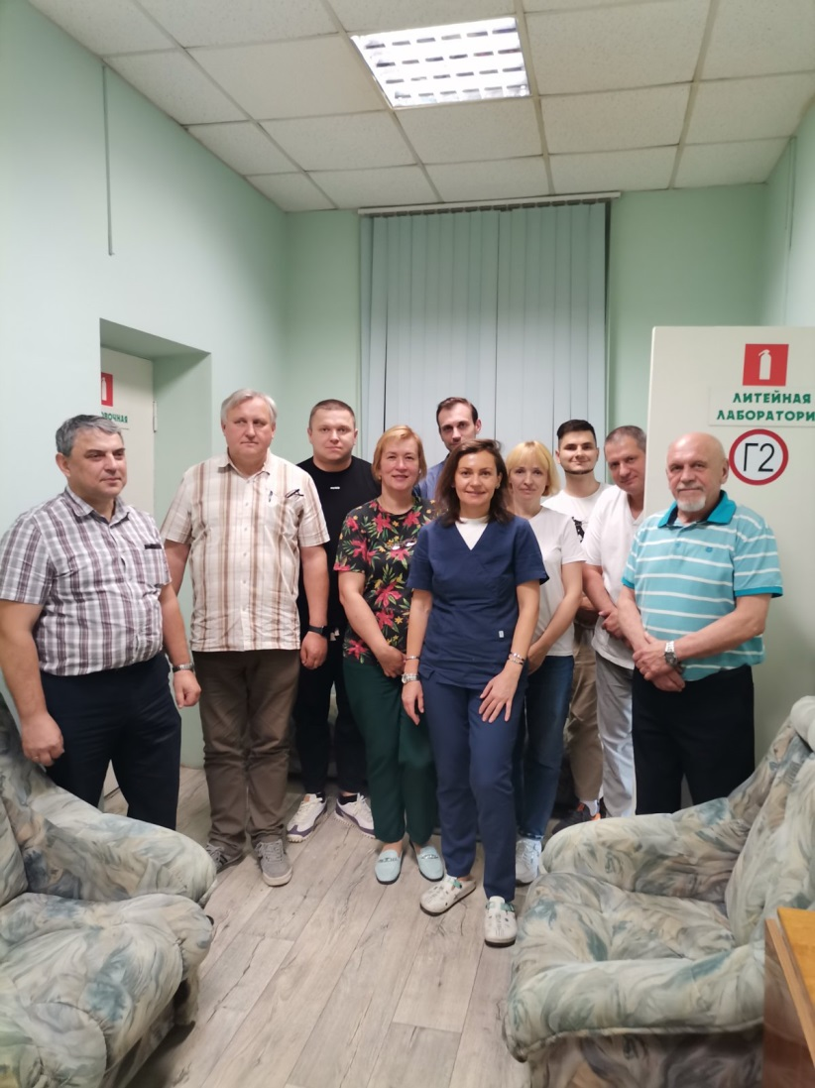
Стоматолог-ортопед первой категории Ференц Светлана Сергеевна для сотрудников предприятия выступила с лекцией на тему: «Вред курения для полости рта»

Slide 4

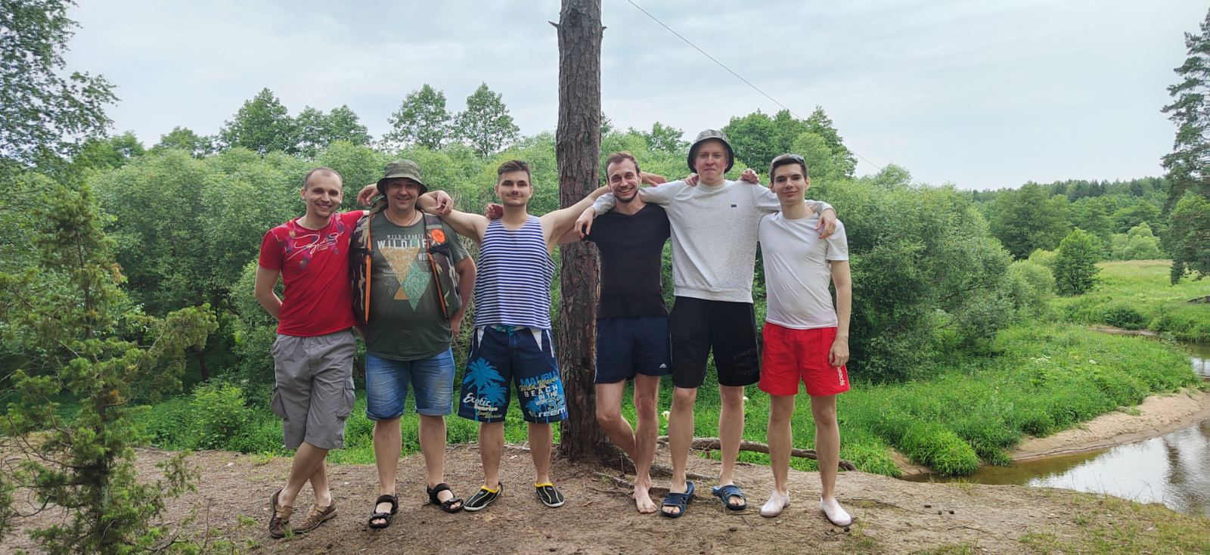
Сплав на байдарках по реке Ислочь

Slide 5

Анкета «Завзятый ли Вы курильщик?»

